Slide 1

Statistički klasifikatori ML tips&tricks
Marija Nedeljković, student 4. godine Elektrotehničkog fakulteta u Beogradu
Prezentaciju pripremao Milomir Stefanović – Data Scientist u MDCS
Notes:
1 min

Slide 2

Sadržaj
Machine learning sistem
Statitička klasifikacija
Naivni Bajas
Euklidski i statistički klasifikator
Testovi hipoteza
Linearni i polinomialni klasifikatori
ML problemi i rešenja
Prikupljanje podataka
Izbor podskupa
Evaluacija podskupa
Izbor klasifikatora
Evaluacija klasifikatora
pauza
Notes:
4 min

Slide 3
Podela ML sistema
Supervised learning
Klasifikacija
Regresija
Unsupervised learning
Klasterizacija
Redukcija dimenzija
Reinforcement learning
Agent sistemi
Multiagent sistemi

Slide 4
ML sistem
Prikupljanje dataset-a
Izbor podskupa seta
Evaluacija podskupa
Projektovanje klasifikatora
Evaluacija klasifikatora
STOP kriterijum
STOP kriterijum
Notes:
5 min

Slide 5
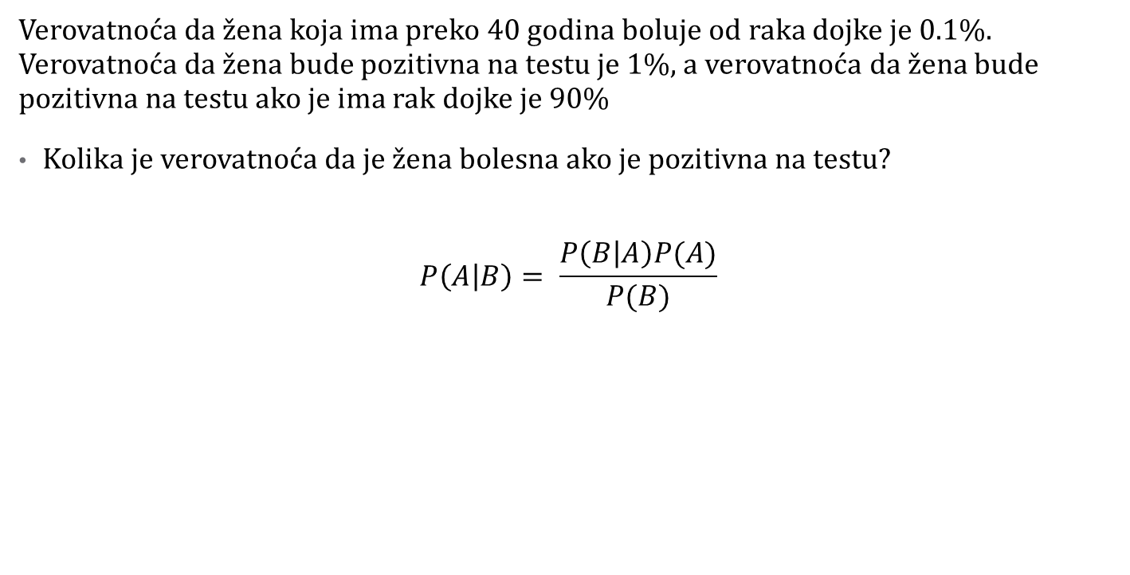
Primena Bajasove teoreme
Verovatnoća da žena koja ima preko 40 godina boluje od raka dojke je 0.1%. Verovatnoća da žena bude pozitivna na testu je 1%, a verovatnoća da žena bude pozitivna na testu ako je ima rak dojke je 90%
Kolika je verovatnoća da je žena bolesna ako je pozitivna na testu?
$$P\left(A | B\right)= \frac{P\left(B | A\right)P(A)}{P(B)}$$
Notes:
2 min

Slide 6


Rešenje
A – žena boluje od raka dojke
B – žena je pozitivna na testu
$$P\left(A\right)=0.1\%=0.001$$
$$P\left(B\right)=1\%=0.01$$
$$P\left(B | A\right)=90\%=0.9$$
$$P\left(A | B\right)= \frac{P\left(B | A\right)P(A)}{P(B)}= \frac{0.9 0.001}{0.01}=0.09=9\%$$
$$.$$
Notes:
2 min

Slide 7
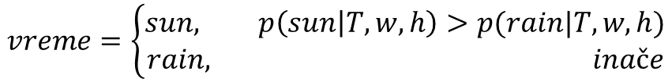
Naivni Bajas
Kakvo je vreme danas ako imamo podatak o temperaturi, vetru i vlažnosti vazduha?
$$p\left(vreme=sun | T,w,h\right)=\frac{p\left(T,w,h | sun\right)p(sun)}{p(T,w,h)}=\frac{p\left(T | sun\right)p\left(w | sun\right)p\left(h | sun\right)p(sun)}{p\left(T\right)p\left(w\right)p(h)}$$
$$p\left(vreme=rain | T,w,h\right)=\frac{p\left(T,w,h | rain\right)p(rain)}{p(T,w,h)}=\frac{p\left(T | rain\right)p\left(w | rain\right)p\left(h | rain\right)p(rain)}{p\left(T\right)p\left(w\right)p(h)}$$
$$vreme=\left\{\begin{aligned}sun, p\left(sun | T,w,h\right)>p(rain|T,w,h) \\ &rain, inače\end{aligned}\right.$$
Notes:
8 min

Slide 8
Naivni Bajas - sveske
Notes:
5 min

Slide 9

Euklidsko i statističko rastojanje tačaka od klase
Euklidsko rastojanje
Statističko rastojanje
Primer:
$$M_{0}=\left[\begin{matrix}1 \\ 1\end{matrix}\right],M_{1}=\left[\begin{matrix}−1 \\ −1\end{matrix}\right],x=\left[\begin{matrix}0.5 \\ 0.5\end{matrix}\right]$$
$$d_{XY}^{2}={\left(X−M_{i}\right)}^{T}\left(X−M_{i}\right)$$
$$d_{XY}^{2}={\left(X−M_{i}\right)}^{T}Σ^{−1}\left(X−M_{i}\right)$$
$$d_{0}^{2}={\left[\begin{matrix}0.5 \\ 0.5\end{matrix}\right]}^{T}\left[\begin{matrix}0.5 \\ 0.5\end{matrix}\right]=\left[\begin{matrix}0.5 & 0.5\end{matrix}\right]\left[\begin{matrix}0.5 \\ 0.5\end{matrix}\right]=0.5⇒d_{0}= \frac{\sqrt{2}}{2}< d_{1}=\frac{3\sqrt{2}}{2}$$
Notes:
5 min

Slide 10
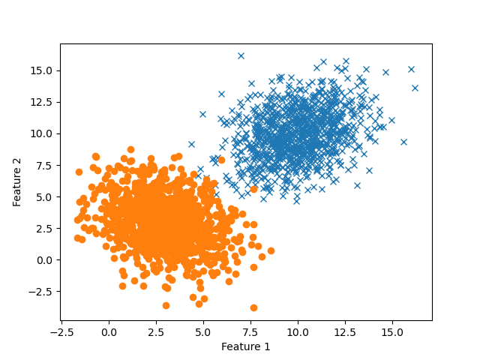
Prikaz klasifikatora

Slide 11
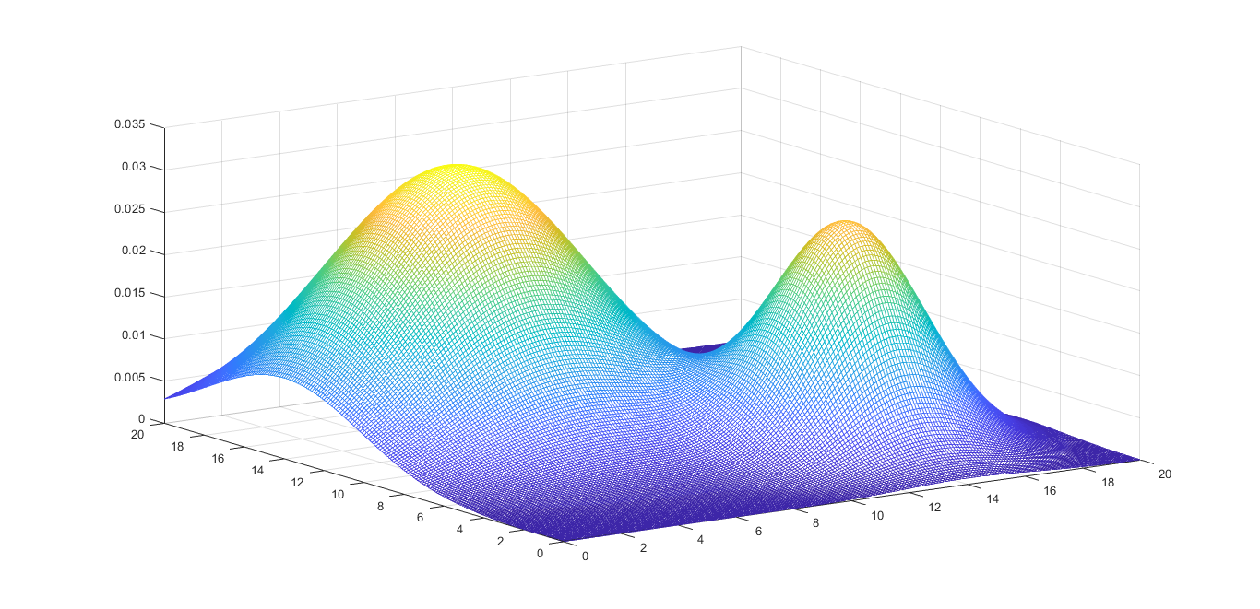

Test hipoteza
$$p_{1}f_{1}(x)≶p_{2}f_{2}(x)$$
Notes:
5 min

Slide 12
Test hipoteza - sveske
Notes:
5 min

Slide 13
Projektovanje linearnog klasifikatora
Notes:
10 min

Slide 14
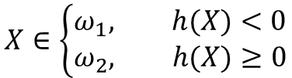


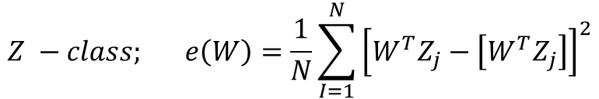

Projektovanje linearnog klasifikatora
$y=kx+n x=\left[\begin{matrix}x_{1} \\ x_{2} \\ x_{3}\end{matrix}\right] h\left(X\right)=V^{T}X+v_{o}$
$$X∈\left\{\begin{aligned}ω_{1}, h(X)<0 \\ &ω_{2}, h(X)≥0\end{aligned}\right.$$
$$Z= {\left[\begin{matrix}1 & X_{1} & \begin{matrix}X_{2} & … & X_{n}\end{matrix}\end{matrix}\right]}^{T}$$
$$h\left(Z\right)=W^{T}Z$$
$$Z −class; e\left(W\right)=\frac{1}{N}\sum_{I=1}^{N}{{\left[W^{T}Z_{j}−\left[W^{T}Z_{j}\right]\right]}^{2}}$$
$$\frac{∂E}{∂W}$$

Slide 15

Projektovanje linearnog klasifikatora
$$W={\left(UU^{T}\right)}^{−1}UГ^{T}$$
$$U=\left[\begin{matrix}Z_{1} & Z_{2} & \begin{matrix}… & Z_{N}\end{matrix}\end{matrix}\right] Г=[\begin{matrix}1 & 1 & \begin{matrix}… & 1]\end{matrix}\end{matrix}$$

Slide 16


Projektovanje polinomialnog klasifikatora
$$y=ax^{2}+bx+c$$
$$y=X^{T}QX+XV^{T}+v_{0}$$
$$X=\left[\begin{matrix}x_{1}^{2} \\ x_{1}x_{2} \\ \begin{matrix}x_{2}^{2} \\ x_{1} \\ \begin{matrix}x_{2} \\ 1\end{matrix}\end{matrix}\end{matrix}\right] W=\left[\begin{matrix}ω_{1} \\ ω_{2} \\ \begin{matrix}ω_{3} \\ ω_{4} \\ \begin{matrix}ω_{5} \\ 1\end{matrix}\end{matrix}\end{matrix}\right]$$
$$h\left(Z\right)=W^{T}Z$$
N=100

Slide 17
Linearni klasifikator - sveske
Notes:
5 min

Slide 18
PAUZA

Slide 19
Problemi u ML sistemima
Prikupljanje dataset-a
Izbor podskupa seta
Evaluacija podskupa
Projektovanje klasifikatora
Evaluacija klasifikatora
STOP kriterijum
STOP kriterijum
Notes:
5 min

Slide 20
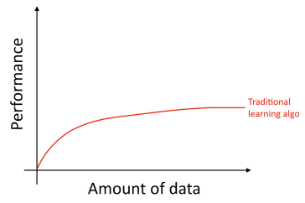
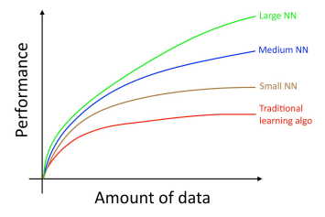
Prikupljanje (baze) podataka
1. Što više podataka, to bolje! Da li je to tačno? Od čega zavisi odgovor?
Savet: Trenirajte sistem sa manje podataka nego što imate i vidite da li to bitno kvari trenutne performanse. Ako je to slučaj, prikupljajte više podataka, a ako se ne menja ili se promeni malo, prikupljanje podataka nije rešenje a izgubićete mnogo vremena

Slide 21
Izbor podskupa
Trening set – obučavanje modela
Validacioni set – evaluacija obučavanja i popravka
Test set – testiranje sistema
2. Da li svi setovi treba da dolaze iz iste distribucije (raspodele)? – iste statističke karakteristike (verovatnoća pojavljivanja neke klase, opseg vrednosti fičera, itd)
- Može ali ne mora. U oba slučaja isti problem – performanse na validaciji mnogo bolje od performansi na testu (validacioni set indirektno utiče na podešavanje hiperparametara)
Savet: Uvek težite ka tome da distribucije budu što sličnije. ML je težak i bez ovog problema
Ista distribucija | Različita distribucija
Overfitovan validacioni skup | Overfitovan validacioni skup
 | Test set je mnogo teži od validacionog
 | Zbog različitih distribucija ono što radi dobro na validacji loše radi na testu (a više primera) i izaziva manje performanse

Slide 22
Izbor podskupa
3. Koliki treba da budu trening, validacioni i test skupovi?
Prosto rešenje: 70% / 15% / 15% - u novim ML sistemima beskorisno
Imamo klasifikator A sa tačnošću od 90% i klasifikator B sa tačnošću od 90.1%, koliko nam treba veliki validacioni i test skup?
Ako želimo da klasifikatore razlikujemo za 1% da li je dovoljno 100 podataka u skupovima?
Imamo 1.000.000 podataka. Kako bi ih podelili u skupove?
Savet: Ne ciljajte nužno na neku tradicionalnu podelu, već gledajte koliko vam podataka zaista treba na osnovu cilja koji želite postići. Ako bez ove analize delite podatke, samo oduzimate podatke za trening!
, ali što?
Bar 1000 podataka
Uglavnom ne, jer ne možemo da postignemo željene distribucije sa 100 podataka
980k / 10k / 10k

Slide 23
Evaluacija podskupa
4. Kako da znamo da su podskupovi dobro izabrani?
Uglavnom ne. Jedino što možemo da uradimo jeste da pokušamo da napravimo statistički što reprezentativnije setove, koje ćemo menjati tek kada to bude diktirala evaluacija klasifikatora!

Slide 24
Projektovanje klasifikatora
Osnovni statistički klasifikatori
Naivni Bajas
Testovi hipoteza
Linearni / polinomialni klasifikatori
Napredni statistički klasifikatori
SVM
Boosting algoritmi
Neuralne mreže
Konvolucione neuralne mreže
Ostali napredni metodi
Transformeri
LSTM
GNN

Slide 25
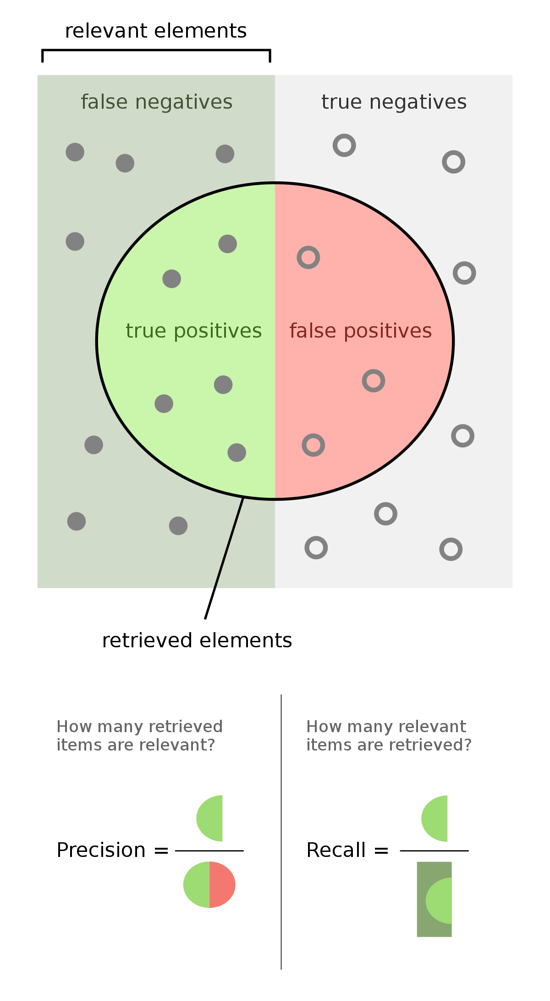

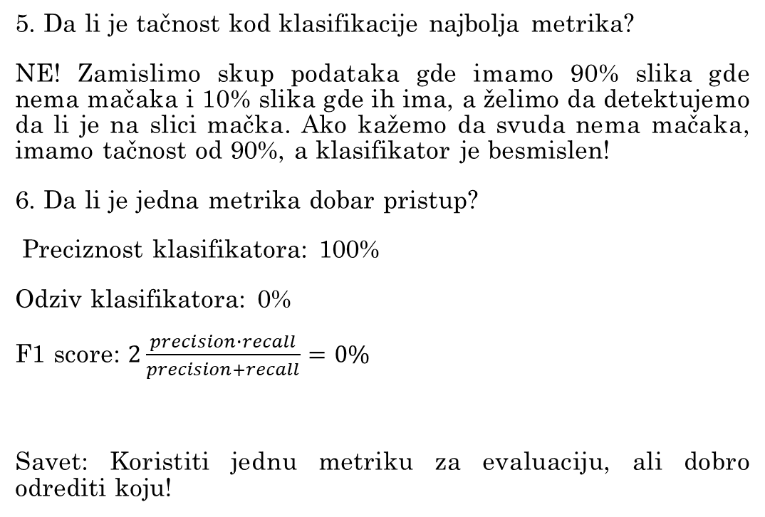
Evaluacija klasifikatora
5. Da li je tačnost kod klasifikacije najbolja metrika?
NE! Zamislimo skup podataka gde imamo 90% slika gde nema mačaka i 10% slika gde ih ima, a želimo da detektujemo da li je na slici mačka. Ako kažemo da svuda nema mačaka, imamo tačnost od 90%, a klasifikator je besmislen!
6. Da li je jedna metrika dobar pristup?
Preciznost klasifikatora: 100%
Odziv klasifikatora: 0%
F1 score: $2\frac{precision∙recall}{precision+recall}=0\%$
Savet: Koristiti jednu metriku za evaluaciju, ali dobro odrediti koju!

Slide 26
Evaluacija klasifikatora?
7. Da li uvek treba da težimo ka klasifikatorima maksimalne tačnosti po svaku cenu?
Klasifikator A: 90% tačnosti, vreme izvršavanja 10ms
Klasifikator B: 91% tačnosti, vreme izvršavanja 1s
Klasifikator C: 99% tačnosti, vreme izvršavanja 1.1s
Klasifikator A: 90% tačnosti, memorijsko zauzeće 1MB
Klasifikator B: 91% tačnosti, vreme izvršavanja 100MB
Klasifikator C: 99% tačnosti, vreme izvršavanja 1GB
Savet: Obratite pažnju koliko plaćamo mala povećanja tačnosti

Slide 27

Error space analiza
8. Da li postoji način da znamo kako da izmenimo podskupove na osnovu rezultata? Koji je to način?
Postoji! Analiza loših klasifikacija
Naš klasifikator mačaka ima tačnost 90%, ali za naše potrebe nam treba više!
Savet: Prvo uraditi error space analizu, pa na osnovu toga odlučiti kako menjati dataset! Rešenje u ovom slučaju bi bila augmentacija!
Image ID | Lion | Blurry | Rotated | Comment
1 |  |  |  | Lav u zoo vrtu
5 |  |  |  | Zamućena mačka slikana ukrivo
12 |  |  |  | Potpuno mutna slika bez mačke
53 |  |  |  | Mačka rotirana za 180 stepeni
126 |  |  |  | Mutna mačka i pas
315 |  |  |  | Rotirana mačka za 45 stepeni
553 |  |  |  | Blurovana slika više mačaka
1/7 4/7 3/7

Slide 28
Bajas i varijansa (1)
9. a) Pravimo klasifikator mačaka. Cilj nam je greška od 5%. Naš validacioni set ima grešku od 11%, a trening 1%. Šta da radimo?
Varijansa je velika, čak 10%. Ovaj problem zovemo high variance – overfitting. Potrebno je primeniti neku od metoda za sprečavanje preobučavanja (regularizacija, dropout, krosvalidacija...)
9. b) Pravimo klasifikator mačaka. Cilj nam je greška od 5%. Naš validacioni set ima grešku od 16%, a trening 15%. Šta da radimo?
Bias je veliki, čak 16%. Ovaj problem zovemo high bias – underfitting. Potrebno je da koristimo više podataka ili da koristimo kompleksniji model.
Kako znamo šta od ova dva?
Pogledati pitanje #1

Slide 29
Bajas i varijansa (2)
9. a) Pravimo klasifikator mačaka. Cilj nam je greška od 5%. Naš validacioni set ima grešku od 30%, a trening 15%. Šta da radimo?
Varijansa je 15%, bias 30%. Ovaj problem zovemo high bias and high variance. Ovakav model istovremeno overfittuje i underfittuje. To znači da nam treba i kompleksniji model i zaštita od preobučavanja. Ovo je jako težak problem!
9. b) Pravimo klasifikator mačaka. Cilj nam je greška od 5%. Naš validacioni set ima grešku od 4%, a trening 3%. Šta da radimo?
Varijansa je 1%, bias 4%. Ovaj problem zovemo low bias and low variance. Ovakav model odgovara cilju! Ako želimo da nam ciljna greška bude još manja, šta da radimo?
Pogledati pitanje #8
Bias vs. Variance tradeoff

Slide 30
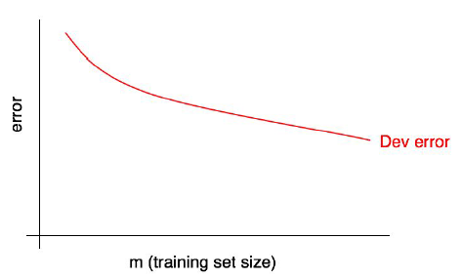
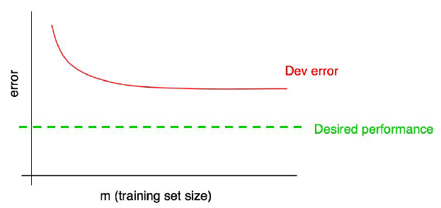
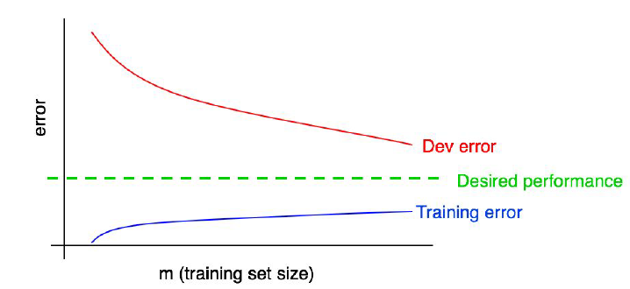
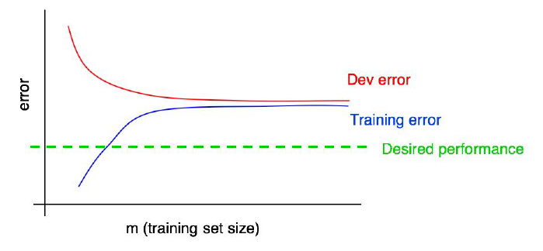
Krive učenja (1)
10. Kako najbolje dijagnostifikovati bias i varijansu?

Slide 31
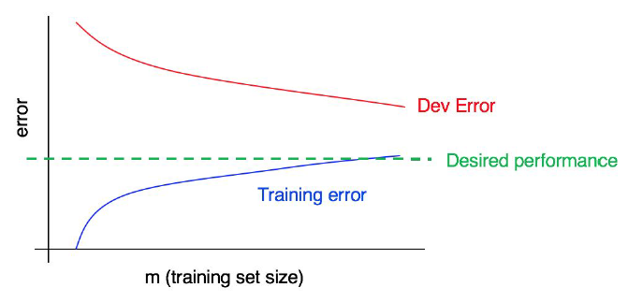
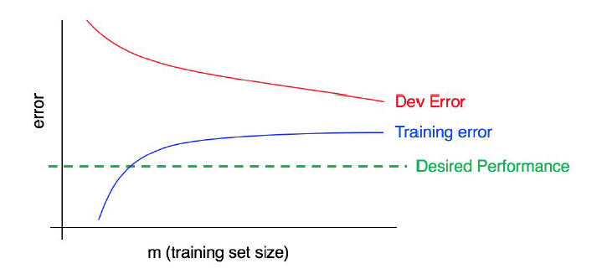
Krive učenja (2)
Savet(i):
Na osnovu kriva učenja dobijenih kriterijumskim funkcijama možemo da vidimo šta je problem i definitivno nam može pomoći da znamo u kom smeru dalje da gledamo
Ako postoji više rešenja za rešavanje jednog od 3 bias/variance problema, potrebno je praviti krive učenja u zavisnosti od podataka, kako bi imali celu sliku o dijagnostici sistema!

Slide 32
Poređenje sa ljudskim performansama
Bonus Kada ima smisla porediti ML sisteme sa ljudskim performansama?
Ima smisla u sledećim slučajevima:
Klasifikacije koje čovek radi gotovo savršeno
Estimacije koje čovek radi gotovo savršeno
Generisanja koja svaki čovek lako radi – tekst, opis slike itd.
Detekcije objekata
Nema smisla u sledećim slučajevima:
Generisanje slika
Estimacija dubine
Generisanje muzike

Slide 33

Hvala na pažnji!
Marija Nedeljković
marija.nedeljkovic@pfe.rs

